Slide 1
Razvoj elektropneumatskog generatora kompresionih mehaničkih talasa
Nikola Ristić
Master Rad

Slide 2
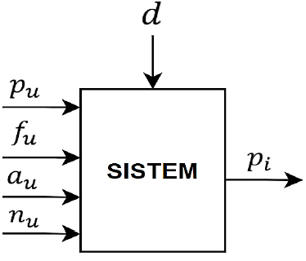
Uvod
Elektropneumatska automatizacija procesa predstavlja jedan od najprimenjenijih načina za ostvarivanje željenog rada automatskih sistema.
Tema master rada je razvoj elektropneumatskog izvršnog organa koji generiše kompresione mehaničke talase, kao i korisnički interfejs koji je namenjen za njegovo upravljanje.
Generisanje talasnog polja zasnovano je na principu mehanike sudara čvrstih tela.
Postoji mogućnost da se ovakav sistem može primeniti u domenu medicine koja se bavi fizikalnom terapijom telesnih povreda.
$$Šematski prikaz sistema$$

Slide 3
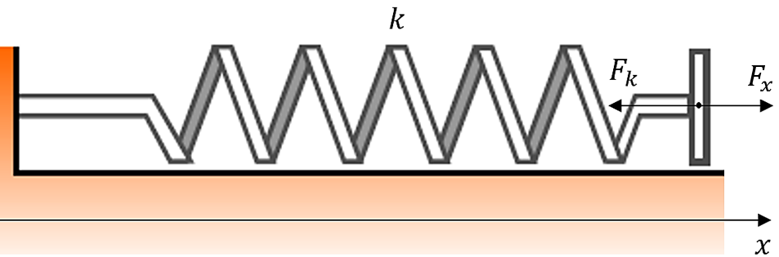
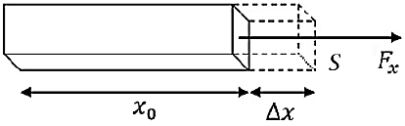
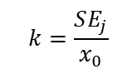
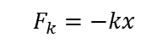
Elastična deformacija tela
Elastičnost predstavlja svojstvo čvrstog tela da pod uticajem spoljašnje sile menja svoj oblik, pri čemu se posle prestanka dejstva iste vraća u prvobitno stanje .
Elastično svojstvo tela modeluje se oprugom.
Krutost opruge zavisi od Jangovog modula elastičnosti i od geometrijskih karakteristika tela čije elastično svojstvo opisuje.
$$F_{k}=−kx$$
$$k=\frac{SE_{j}}{x_{0}}$$
$$Model opruge$$
$$Deformacija tela pri dejstvu sile zatezanja$$

Slide 4
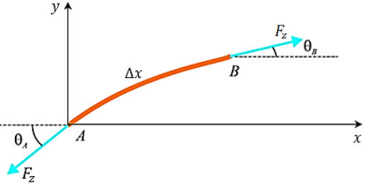

Mehanički talasi
Oscilovanje čestice oko svog ravnotežnog položaja u neprekidnoj elastičnoj sredini, pri čemu se energija oscilovanja prenosi sa jedne na drugu česticu, naziva se mehanički talas.
Mehanički talasi dele se na kompresione (longitudinalne) i savijajuće (transferzalne).
Jednačina koja opisuje vezu brzine mehaničkog talasa sa vremenskom i prostornom promenom njegove elongacije, naziva se talasna jednačina.
$$u^{2}\frac{∂^{2}y\left(x,t\right)}{{∂x}^{2}}=\frac{∂^{2}y\left(x,t\right)}{{∂t}^{2}}$$
$$Deo žice pobuđen na oscilacije$$

Slide 5
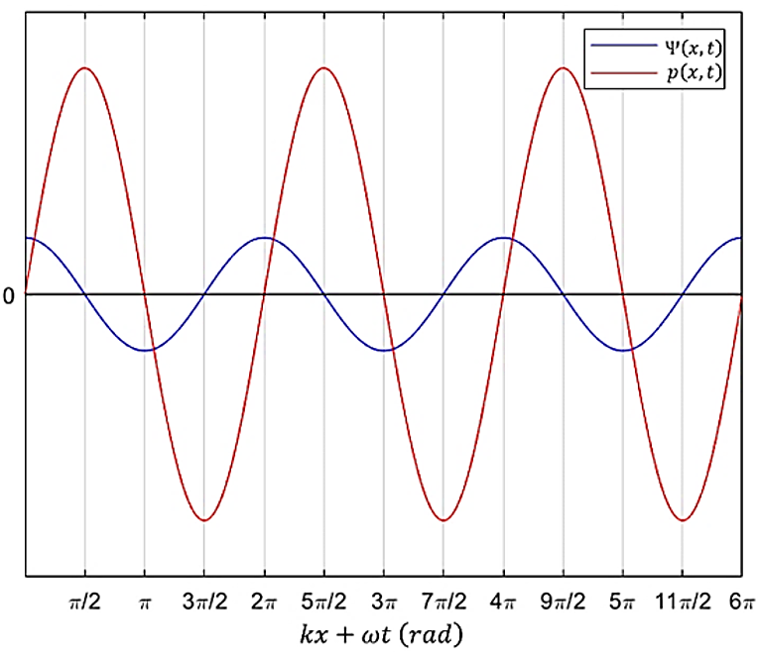
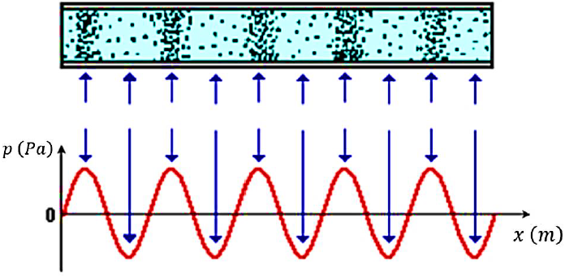

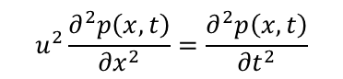
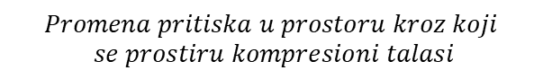
Kompresioni talasi
Kompresioni talasi se manifestuju kao promena pritiska okoline u kojoj se prostiru.
Talasna dužina, frekvencija i talasna brzina signala pritiska i elongacije su isti, ali postoji fazna razlika od $π/2$ rad između njih.
Apsolutna vrednost amplitude pritiska je maksimalna kada je elongacija jednaka nuli i obratno.
$$u^{2}\frac{∂^{2}p\left(x,t\right)}{{∂x}^{2}}=\frac{∂^{2}p\left(x,t\right)}{{∂t}^{2}}$$
$$Promena pritiska u prostoru kroz koji \\ se prostiru kompresioni talasi$$
$$Signali pritiska i elongacije$$

Slide 6
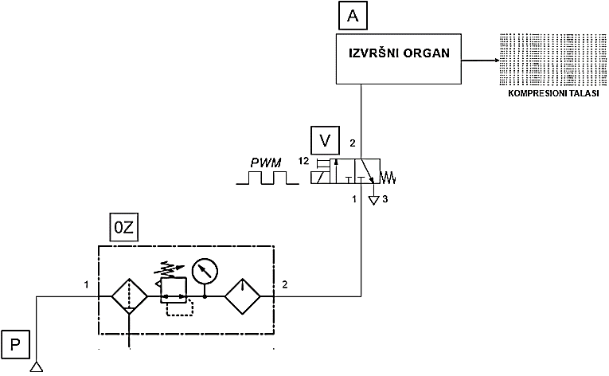
Princip rada elektropneumatskog generatora kompresionih mehaničkih talasa
Sistem sadrži 3/2 normalno zatvoreni monostabilni električno aktivirani razvodni ventil koji pretvara elektropneumatsku energiju u pneumatsku energiju.
Izvršni organ (aktuator) pretvara svoju ulaznu pneumatsku energiju u polje kompresionih talasa na svom izlazu.
Razvodni ventil je integrisan u aktuator.
$$Elektropneumatska šema sistema$$

Slide 7
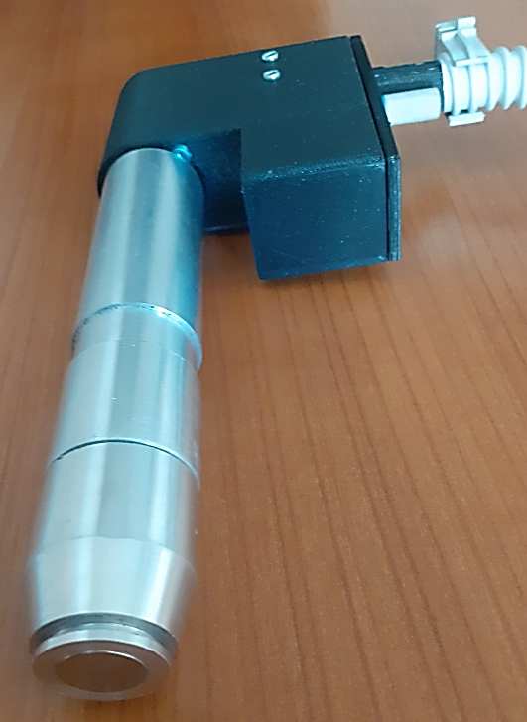
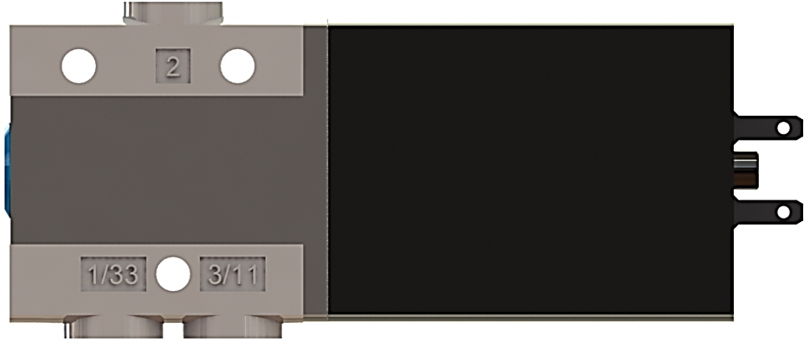
$$Aktuator$$
$$Razvodni ventil$$

Slide 8
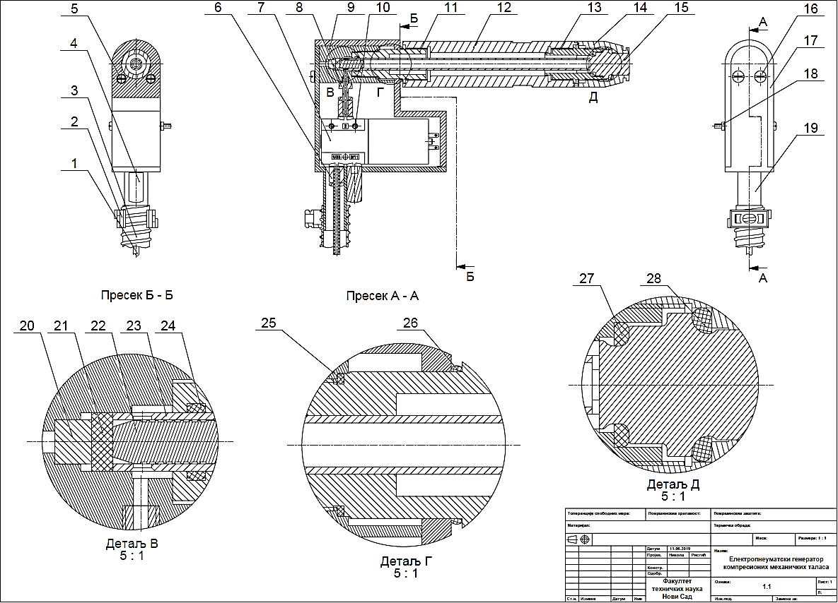

Slide 9
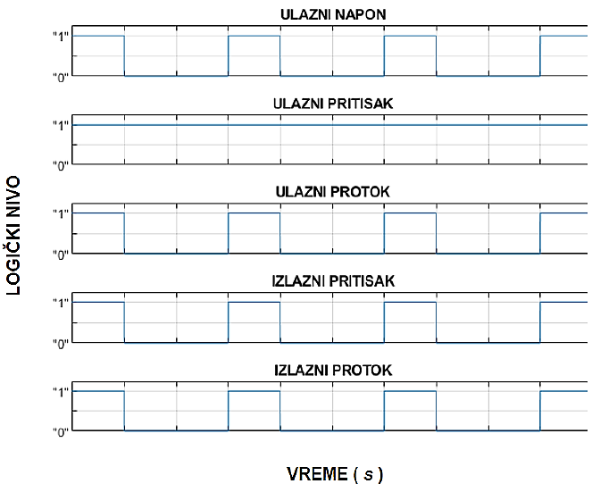
Na električni ulaz razvodnog ventila dovodi se naponska impulsno širinska modulacija (PWM signal), dok se na njegov pneumatski ulaz dovodi konstantan pneumatski pritisak.
Izlazni signal razvodnog ventila predstavlja pneumatski PWM signal.
$$Signali razvodnog ventila za vreme radnog režima aktuatora$$

Slide 10
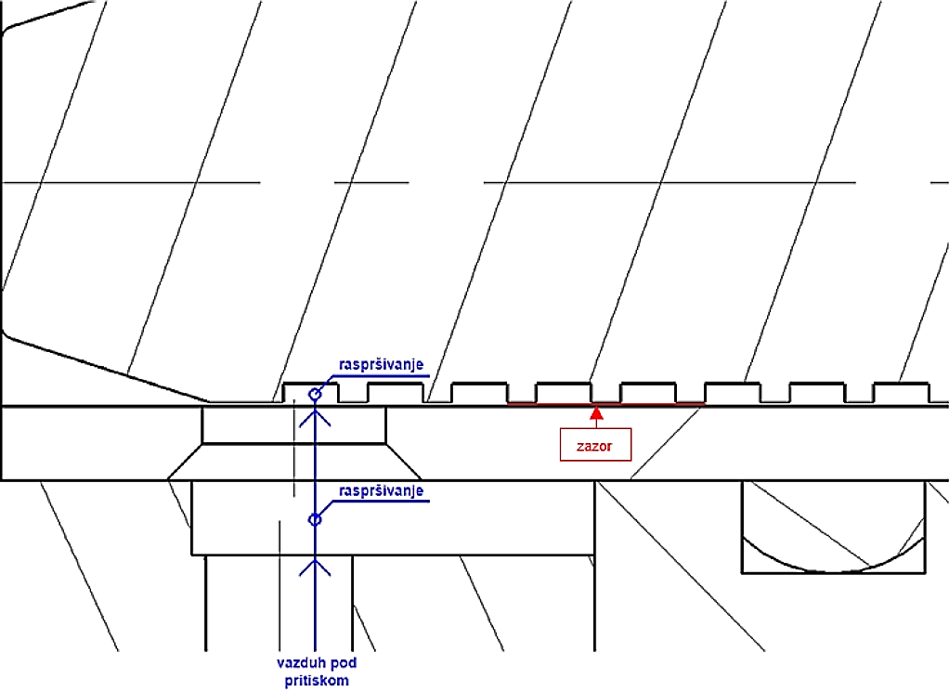
Projektil je jedan od dva čvrsta tela koja učestvuju u sudaru koji se dešava prilikom rada sistema.
U početnom trenutku procesa nalazi se u stanju mirovanja.
Vazduh pod pritiskom koji ističe iz razvodnog ventila pogoni projektil, ali prolazi i kroz zazor između njega i unutrašnje cevi.
$$Početni položaj projektila$$

Slide 11
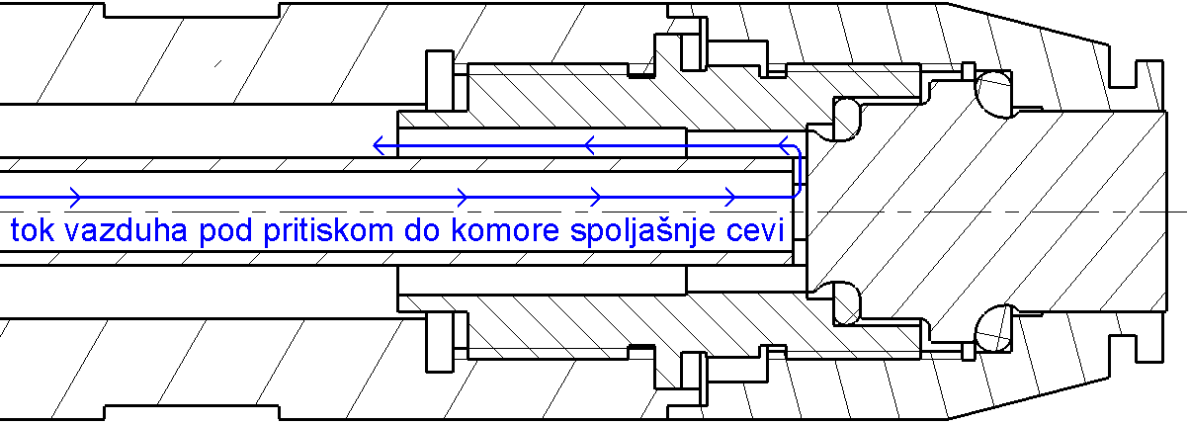
Vazduh koji je prošao kroz zazor između projektila i unutrašnje cevi se akumulira u komori spoljašnje cevi.
$$Tok vazduha pod pritiskom do komore spoljašnje cevi$$

Slide 12
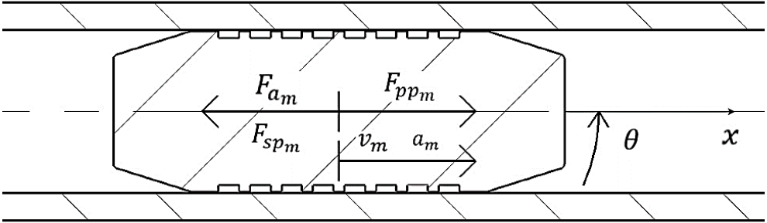
Na brzinu i ubrzanje projektila utiču tri značajne sile dok se kreće kroz unutrašnju cev:
1. 𝐹𝑎𝑚 − aktivna komponenta sile zemljine teže,
2. 𝐹𝑝𝑝𝑚− sila koja postoji usled pogonskog pneumatskog pritiska koji ubrzava projektil prema membrani (pneumatska pogonska sila), i
3. 𝐹𝑠𝑝𝑚 − sila koja postoji usled vazdušnog pritiska sredine na suprotnoj strani projektila u odnosu na dejstvo pogonskog pneumatskog pritiska (sila suprotstavljajućeg pritiska).
Sila trenja koja deluje na projektil je zanemarljiva usled zauljenosti površine unutrašnje cevi po kojoj isti klizi dok se kreće.
$$Kretanje projektila kroz unutrašnju cev$$

Slide 13
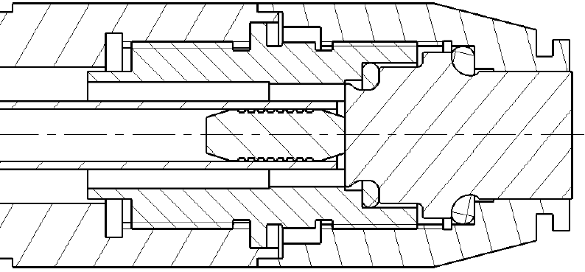
Sudar membrane (sonde, talasovoda) i projektila je centralni čeoni sudar.
Prilikom sudara, dolazi do lokalne deformacije sonde. Na mikroskopskom nivou, na mestu sudara dešava se odstupanje molekula materijala membrane iz svog ravnotežnog položaja u smeru kretanja projektila prema njoj, usled čega dolazi do prostiranja longitudinalnih talasa kroz nju u istom smeru.
$$Sudar projektila i membrane$$

Slide 14
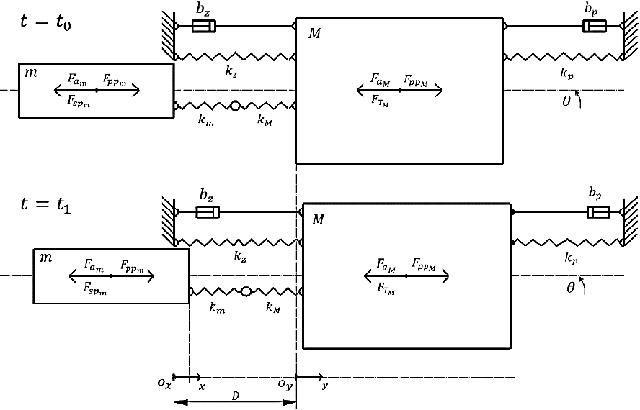

Dinamički proces sudara opisan je primenom Hercove teorije sudara.
Za modelovanje visko-elastičnih svojstva membrane i projektila primenjeno je Hukovo telo (opruga), dok su takva svojstva O-prstenja koji obavijaju membranu modelovana posredstvom Kelvin-Vojtovog tela (paralelna veza opruge i hidrauličkog cilindra).
$$m\ddot{x}=−\frac{k_{m}k_{M}}{k_{m}+k_{M}}\left(x−y\right)−F_{a_{m}}+F_{{pp}_{m}}−F_{{sp}_{m}}$$
$$M\ddot{y}=\frac{k_{m}k_{M}}{k_{m}+k_{M}}\left(x−y\right)+k_{z}y+k_{z}\dot{y}−k_{p}y−b_{p}\dot{y}−F_{a_{M}}+F_{{pp}_{M}}−F_{T_{M}}$$
$$Model dinamike sudara projektila i membrane$$

Slide 15
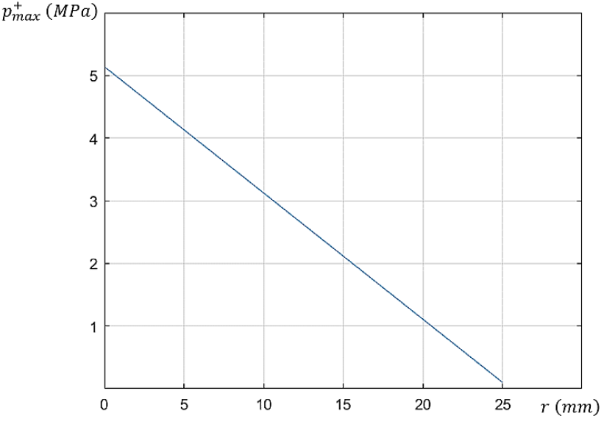
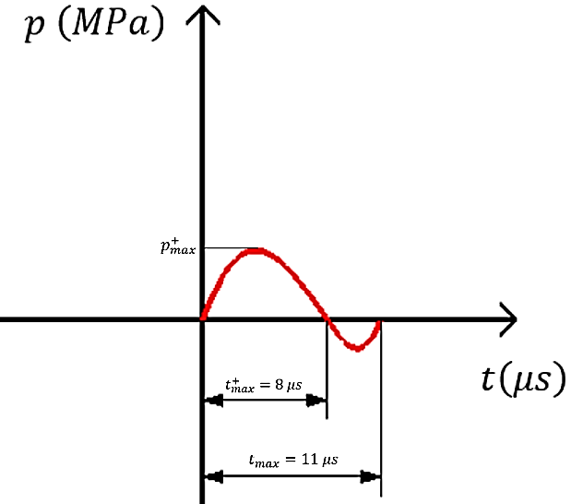
Željeno izlazno talasno polje aktuatora ima oblik zarubljene kupe čija je baza u obliku sfernog isečka, pri čemu je ugao nagiba kupe 76,5 °.
Ciljana maksimalna pozitivna promena pritiska duž ose talasovoda linearno se smanjuje sa porastom rastojanja u odnosu na centar njene izlazne čeone površine (karakteristika sfernog talasnog fonta).
Vreme trajanja oscilacije pri kojoj se javlja maksimalna pozitivna promena pritiska u bilo kojoj tački polja treba da bude najviše 11 μs, pri čemu vreme trajanja pozitivne promene pritiska treba da iznosi maksimalno 8 μs.
$$Kakrakteristike izlaznog signala$$

Slide 16
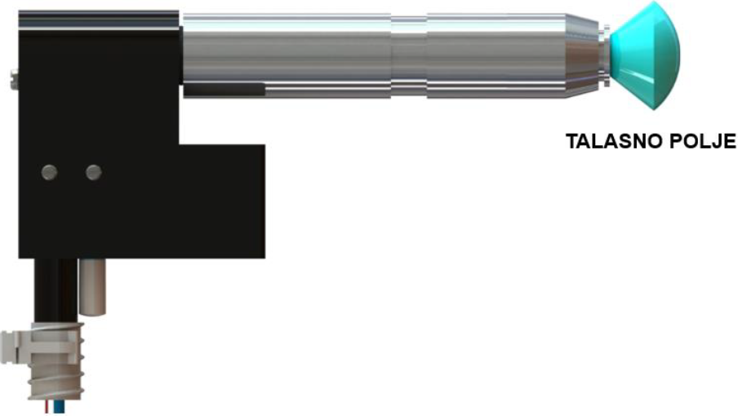
$$Izlazno talasno polje$$

Slide 17
Povratak aktuatora u početno stanje podrazumeva vraćanje membrane i projektila u početno stanje, kao i rasterećenje vazdušnog pritiska koji postoji u komorama izvršnog organa.
Svi procesi koji se dešavaju između pogona projektila i vraćanja aktuatora u početno stanje čine jedan ciklus njegovog radnog režima.
Namena izvšnog organa je generisanje između 2000 i 2200 impulsa kompresionih talasa na svom izlazu za vreme jednog neprekidnog radnog režima, pri čemu je željena frekvencija kojom se odvijaju ciklusi između 8 i 10 Hz.

Slide 18
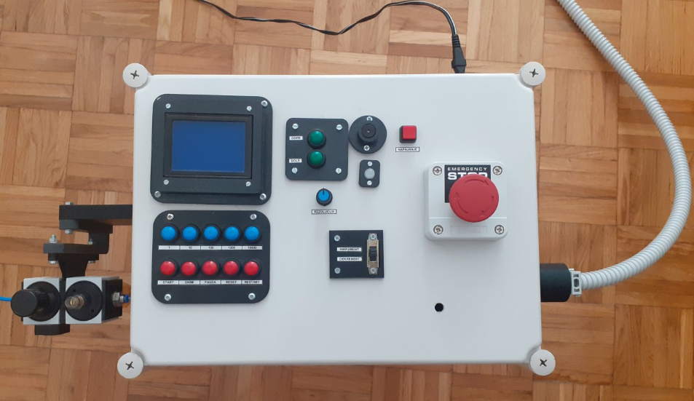
Upravljačka kutija
Podešavanje karakteristika upravljačkih signala razvodnog ventila omogućeno je posredstvom korisničkog interfejsa koji se sastoji od električnih i pneumatskih komponenti. Interfejs se nalazi na upravljačkoj kutiji.
Upravljačka kutija sadrži internu elektroniku koja sinhronizuje rad električnog segmenta sistema.
$$Upravljačka kutija$$

Slide 19
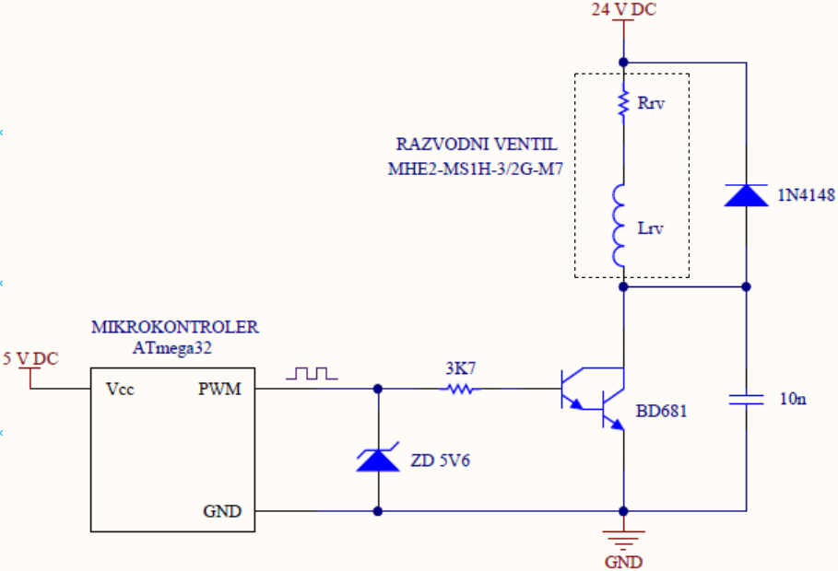
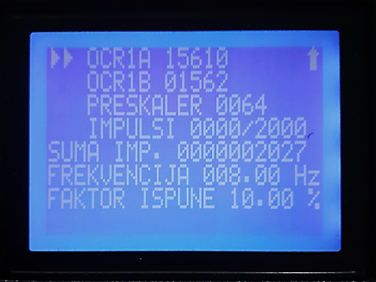
Razvodnim ventilom upravlja se bobuđivanjem Darlingtonovog spoja NPN bipolarnih tranzistora, pri čemu se na bazu spregnutih tranzistora dovodi električni PWM signal.
Karakteristike električne impulsno širinske modulacije mogu se uočiti na grafičkom displeju koji se nalazi na upravljačkoj kutiji.
$$Električno potkolo namenjeno za \\ upravljanje razvodnim ventilom$$
$$Prikaz podesivih parametara električne \\ impulsno širinske modulacije$$

Slide 20
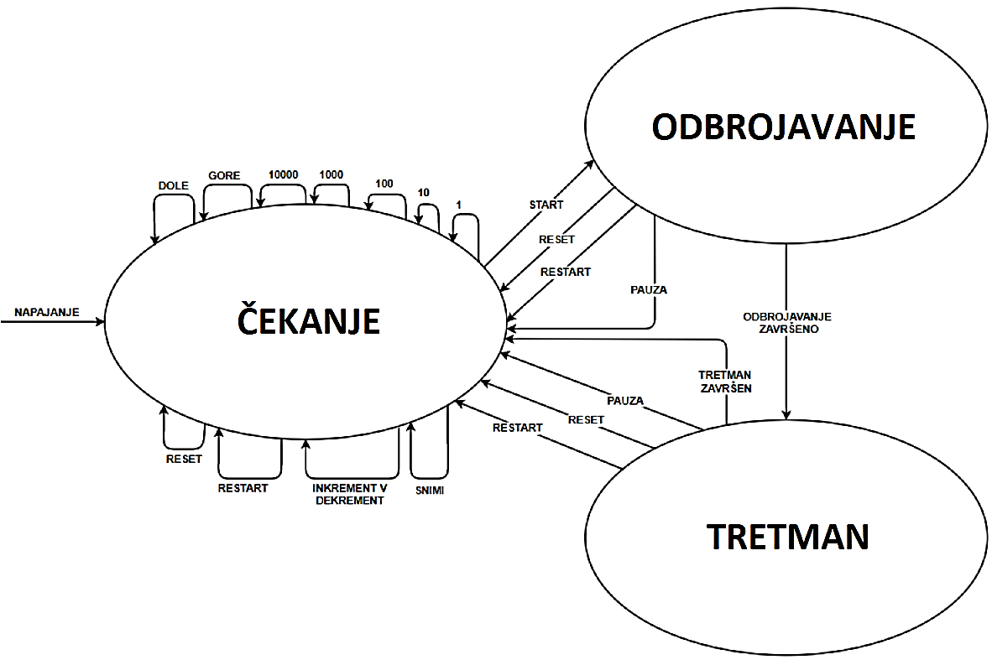
Vremensko usklađivanje rada celokupnog električnog segmenta sistema omogućava firmver koji je implementiran u mikrokontroleru.
Firmverski algoritam zasnovan je na principu rada konačne mašine stanja.
$$Firmverski algoritam$$

Slide 21
KRAJ
Hvala na pažnji!

